Slide 1

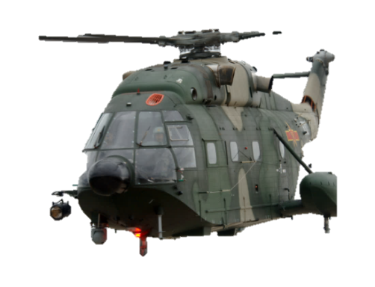
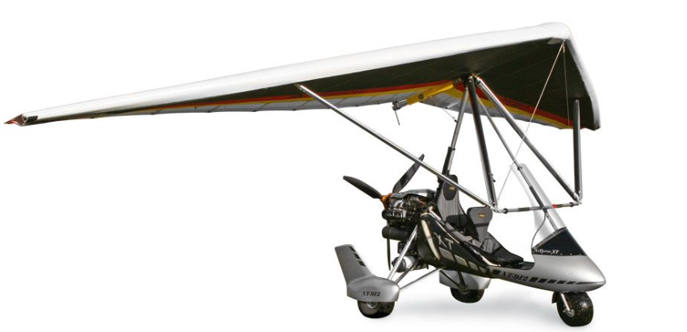
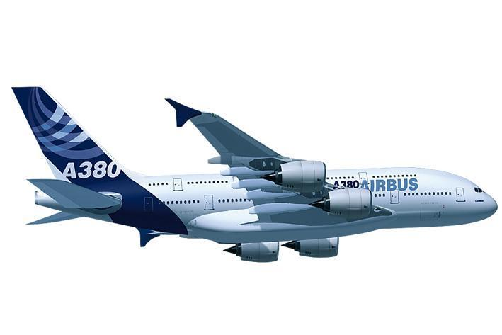
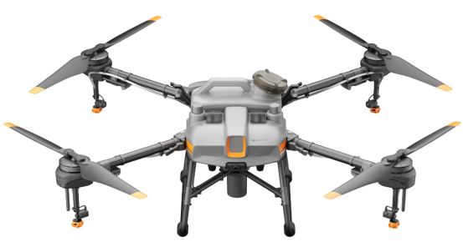
Aircraft classification
航空器分类
曹康杰

Slide 2




CONTENT
1. 数据集
2. 网络模型
下载猫狗数据集，处理尺寸，数据增样
使用全连接神经网络
3. 训练过程
4. 对比总结
进行不同的数据进行训练对比
总结训练结果

Slide 3

01数据集
PART 01
下载数据集，处理尺寸，数据增样

Slide 4
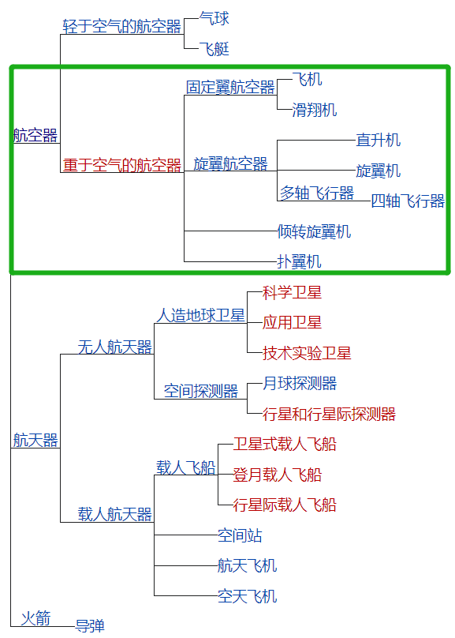


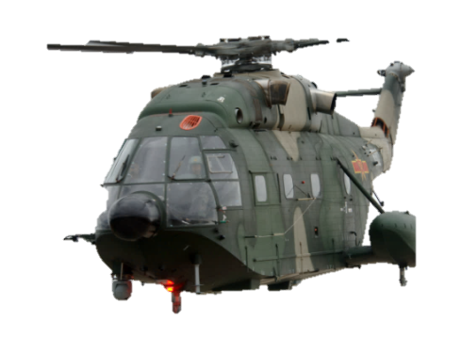

背景介绍
飞行器：脱离地面持续飞行的器械。
分为航空器和航天器

Slide 5
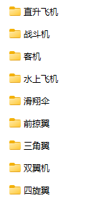
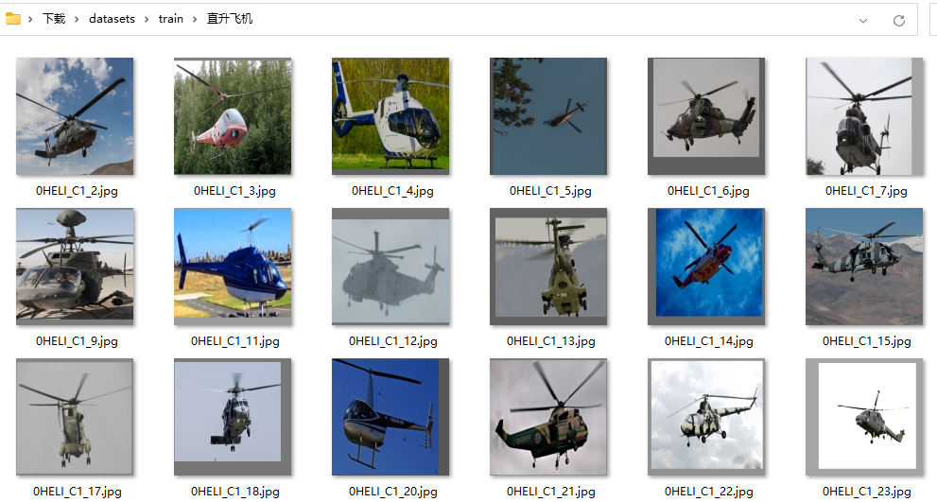
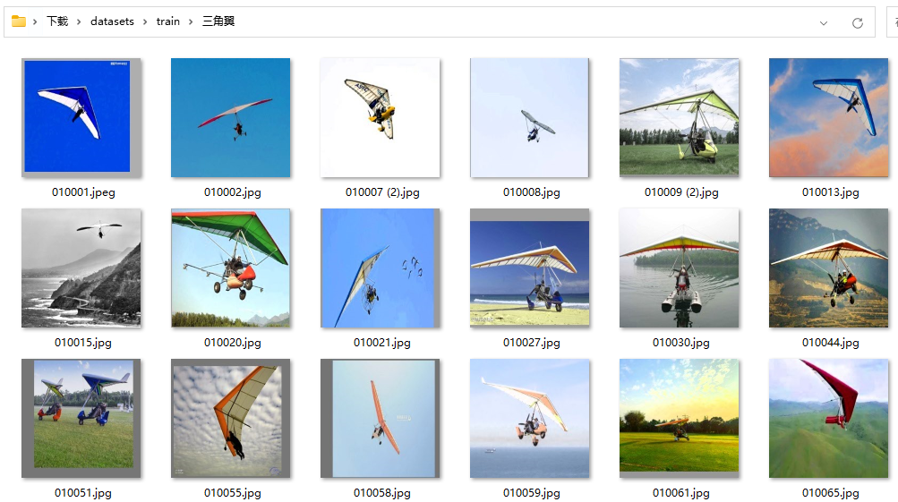
数据集来源（和鲸）：
https://www.heywhale.com/mw/dataset/639eb70776abcd54930653fc/file
数据集下载
训练集每类约2000张，测试集每类约400张
直升飞机
三角翼

Slide 6
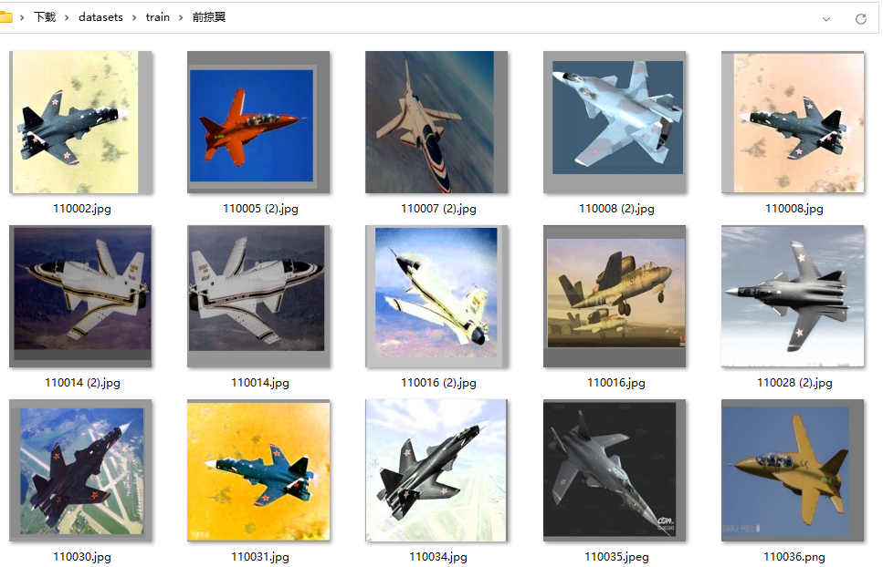
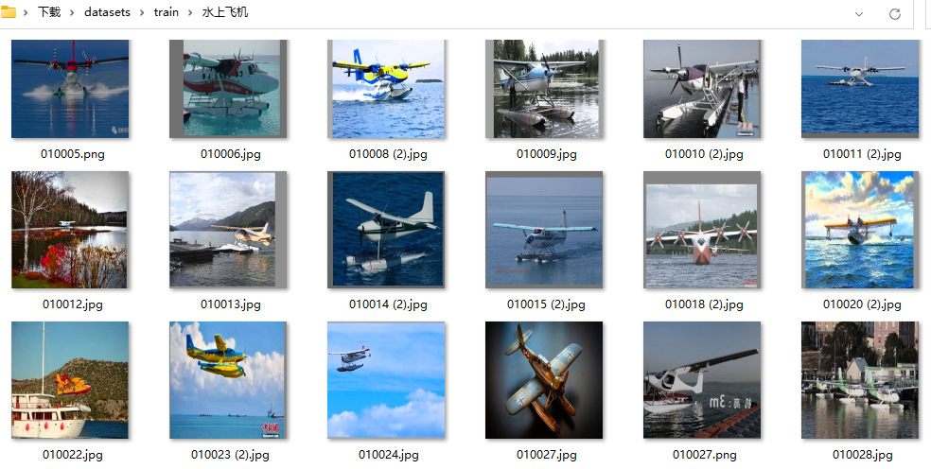
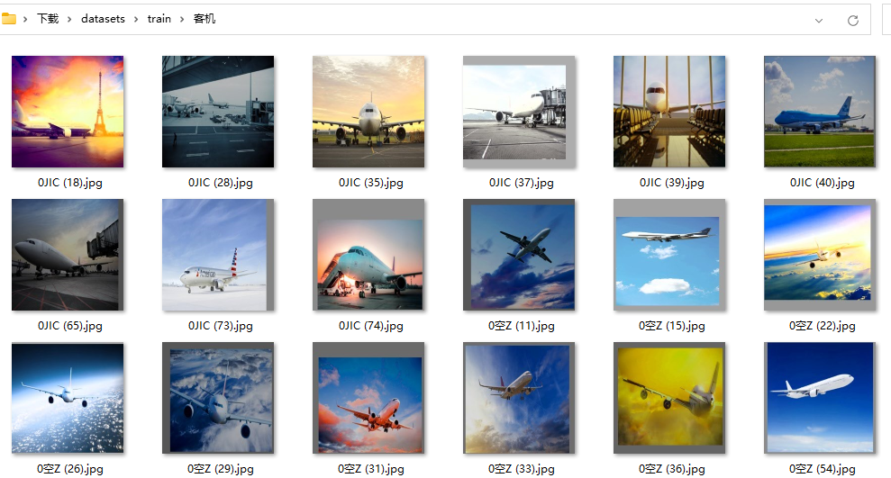
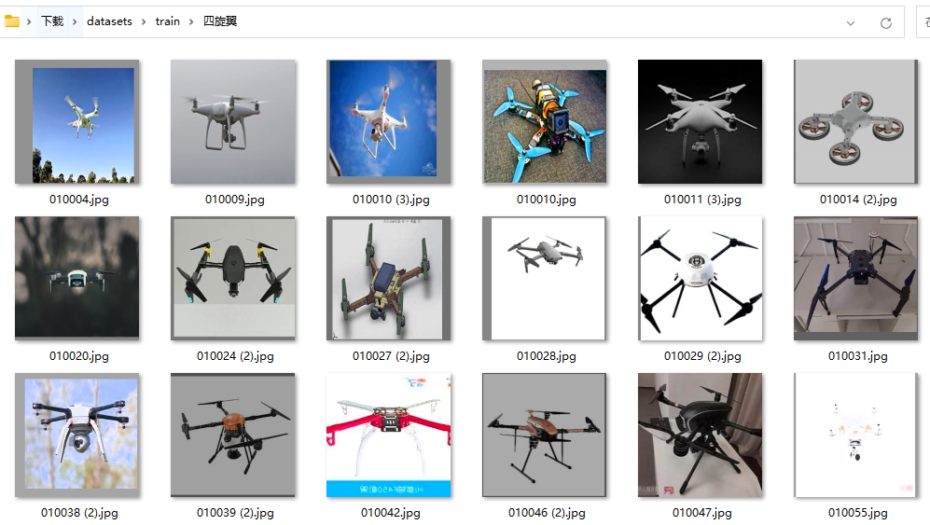
前掠翼
水上飞机
训练集每类约2000张
（需要增样）
测试集每类约400张
客机
四旋翼

Slide 7

数据处理-增样
随机变换，裁切，遮挡。生成64*64的图
transform = transforms.Compose([ transforms.ToTensor(),
transforms.Resize((100, 100)), transforms.RandomHorizontalFlip(p=0.5), # 随机水平翻转 transforms.RandomVerticalFlip(p=0.5), # 随机垂直翻转 transforms.ColorJitter(brightness=0.2, contrast=0.2, saturation=0.2, hue=0.1), # 调整亮度、对比度、饱和度和色调 transforms.RandomRotation(degrees=(-30, 30)), # 随机旋转 transforms.RandomGrayscale(0.2), # 随机转灰度 transforms.RandomErasing(p=1, scale=(0.04, 0.04), ratio=(0.3, 3.3), value=0, inplace=False), # 随机遮挡 transforms.RandomCrop(size=(random.randint(64, 100), random.randint(64, 100))), # 随机裁切 transforms.Resize((64, 64)), transforms.ToPILImage() ])

Slide 8
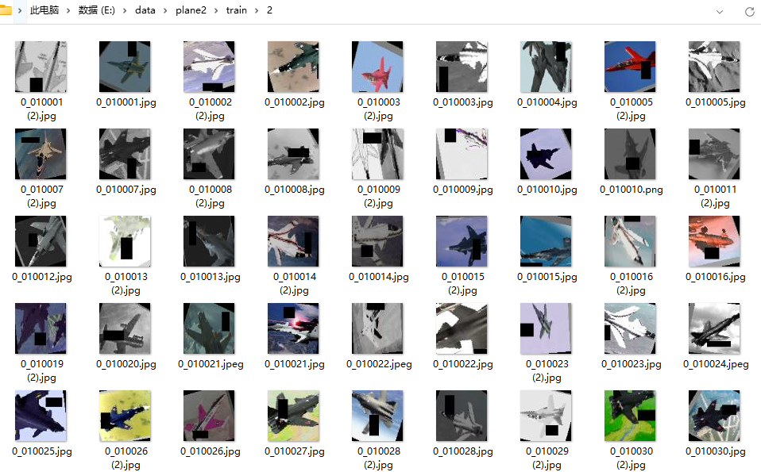
数据处理-增样
随机变换，裁切，遮挡
增样后训练集每类约8000张，共78276张

Slide 9
02网络模型
PART 02

Slide 10

VGG Net
选择理由：
结构简单，可拓展性强： VGG网络的结构非常简单而直观，由连续的卷积层和池化层组成。
特征提取能力强：通过多个卷积层的堆叠和深度特征的提取，具有强大的特征表示能力。较小的卷积核和较深的网络结构使得VGG网络能够捕捉到图像中的细粒度特征和语义信息。
常见版本有：VGG11，VGG13，VGG16，VGG19
模型调整：
1.卷积层后使用AdaptiveAvgPool，重写全连接层以减少参数和计算量
2.减少池化：由于性能限制无法训练较大的图片，因此需要减少池化层，防止丢失太多特征

Slide 11
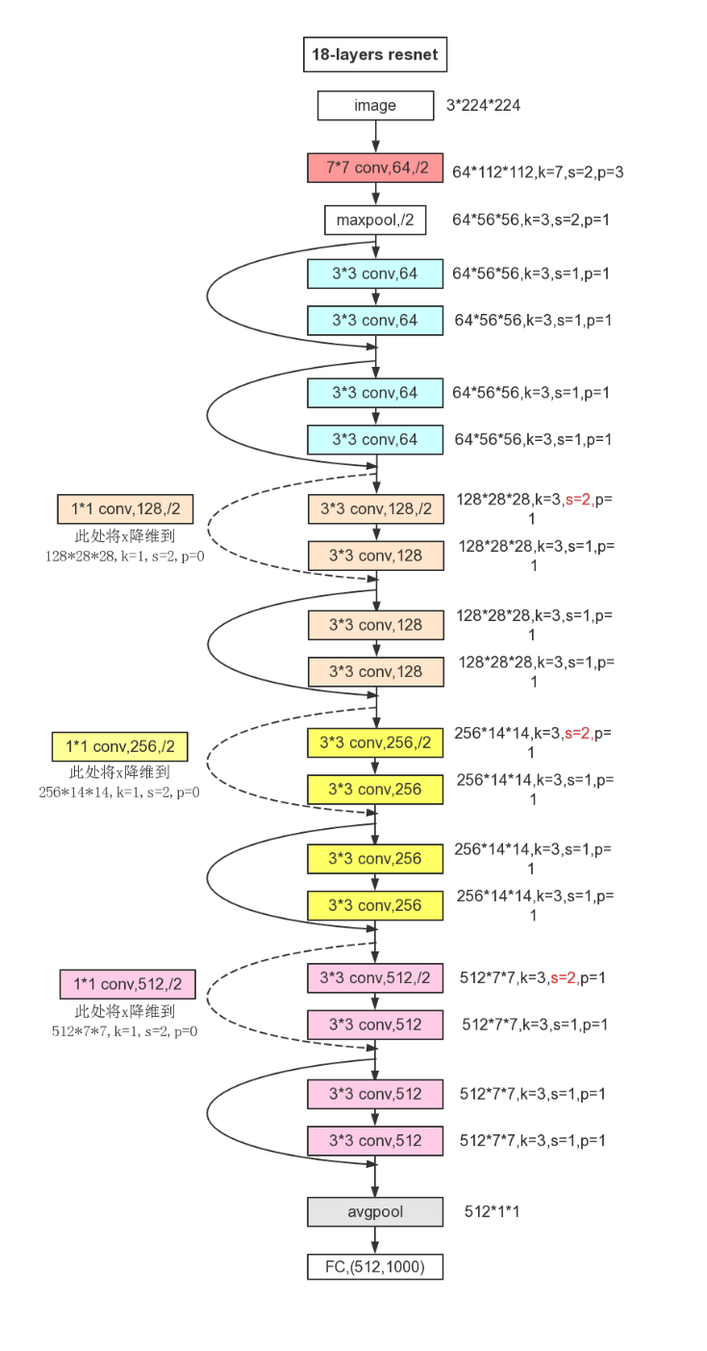
Resnet18
选择理由：
1.残差连接 使得网络具有足够的深度，不会出现梯度弥散的问题
2.残差连接可以保留原始特征，使得网络的学习稳定，进一步提高了模型的精度和泛化能力
3.resnet18在cifar10数据集的表现较好，因此同样是分类项目，本项目也适用于该网络
模型调整：
7*7的卷积核改为3个3*3卷积层
去掉layer4（图中粉色部分），加快网络训练速度

Slide 12
03训练过程
PART 03

Slide 13
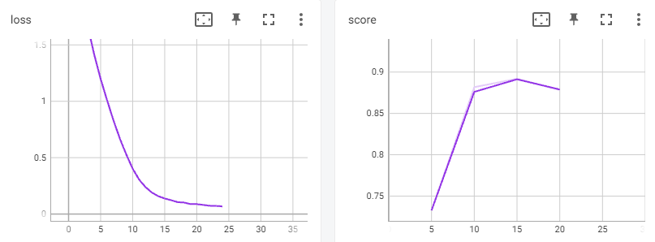
第一次训练_VGG11
数据大小：(3, 32, 32) 大约5min一轮次
实际得分：76.3

Slide 14
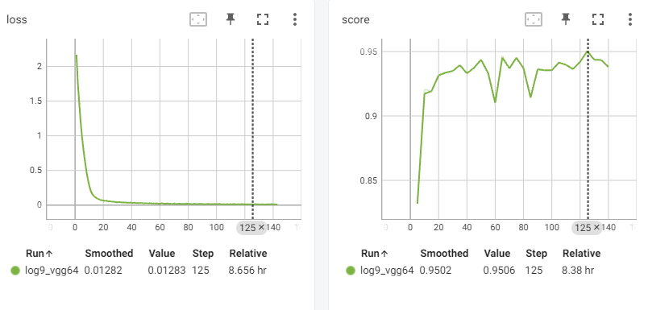
第二次训练_VGG11
数据大小：(3, 64, 64) 大约6min一轮次
实际得分：83.4

Slide 15

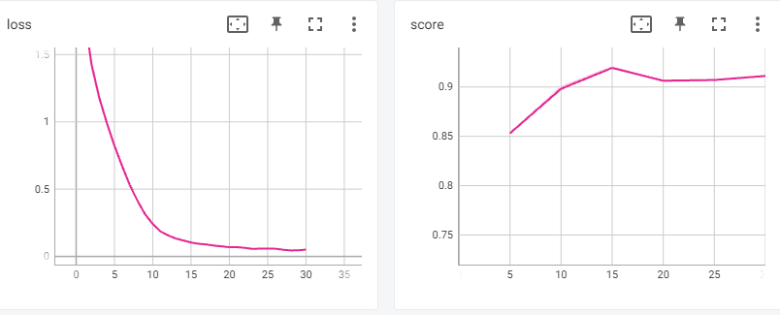
第三次训练_ResNet18
数据大小：(3, 64, 64)
实际得分：78

Slide 16
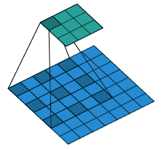
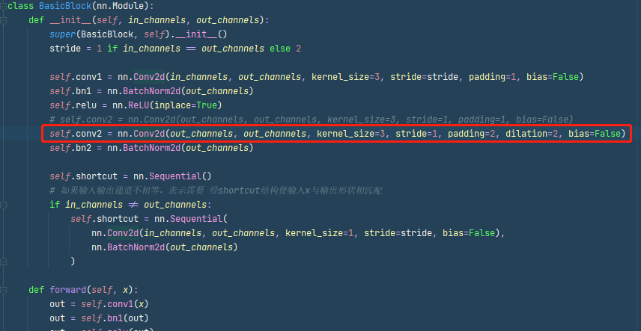

第四次训练_ResNet18空洞卷积
空洞卷积通过扩展感受野，可以更好地捕捉到图像中的线条、细节纹理和整体形状特征。

Slide 17
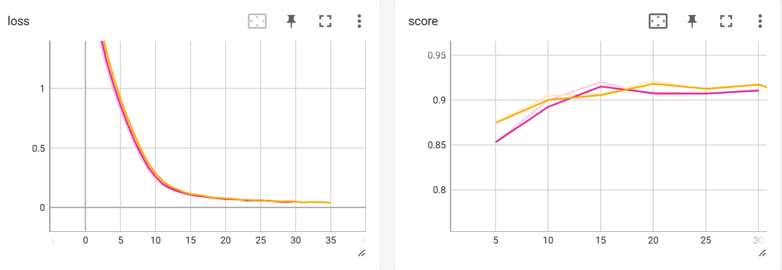
第四次训练_ResNet18空洞卷积
实际得分：80.1

Slide 18
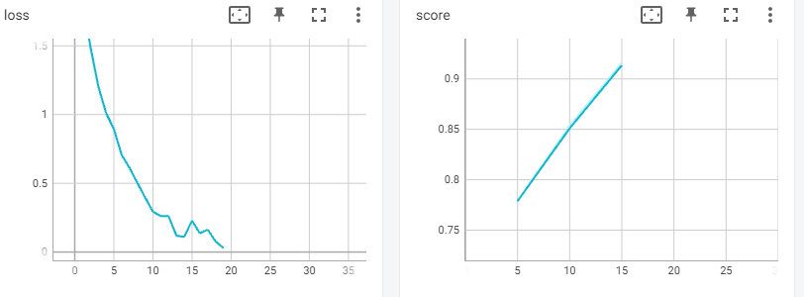
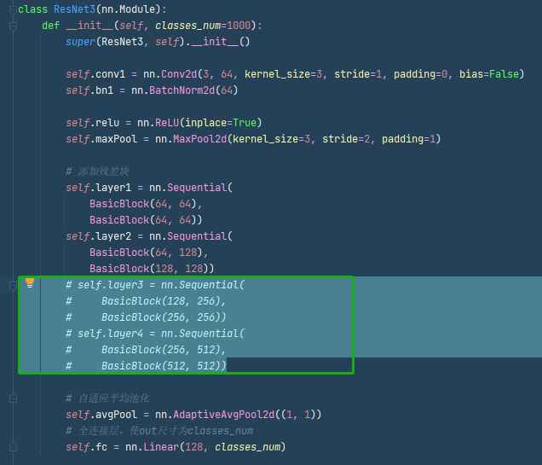
第五次训练_ResNet18减少层数
数据大小：(3, 64, 64)
实际得分：78.2

Slide 19
04对比总结
PART 04

Slide 20
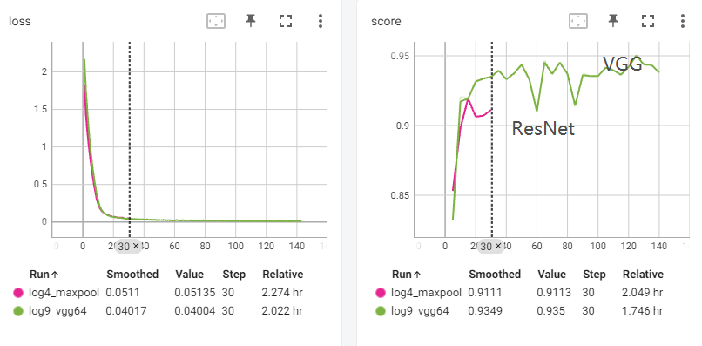
对比-VGG11与ResNet18
权重大小
VGG网络较深且包含较多的层，它的参数数量较多，训练慢。（每轮600s）
ResNet相对于VGG网络，它的参数数量较少，并且能够在更少的训练迭代次数下获得较好的准确率。（每轮220s）

Slide 21
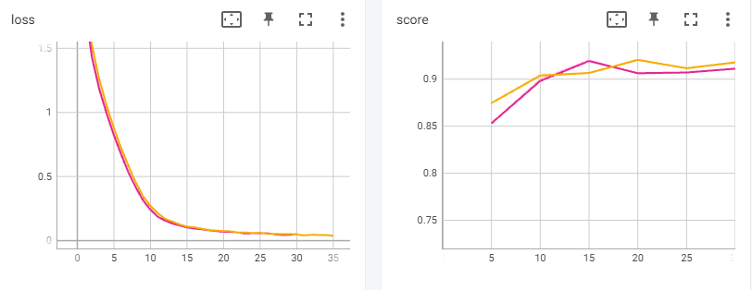
对比-是否加入空洞卷积
使用空洞卷积dilation后，评分上升，但整体不是很明显。可能由于网络比较浅，未能体现出效果

Slide 22
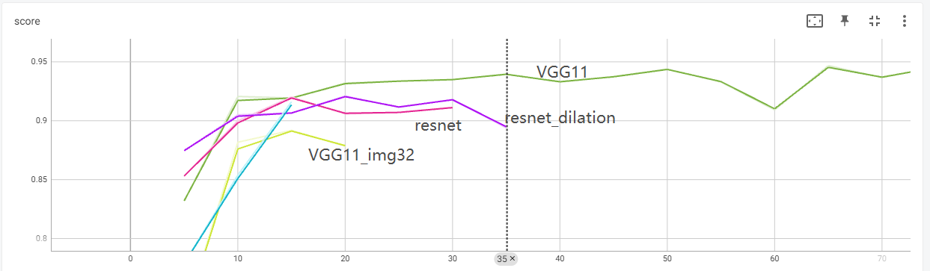
得分对比

Slide 23

训练结果对比
模型 | 模型调整 | 数据大小 | 每轮时长 | 权重大小 | 最高分
VGG11 | 重写fc层 | (3,32,32) | 330s | 35.3MB | 76.3
 | 重写fc层 | (3,64,64) | 400s | 35.3MB | 83.4
ResNet18 | 重写fc层 | (3,64,64) | 220s | 10.7MB | 78
 | 重写fc层，使用空洞卷积 | (3,64,64) | 200s | 10.7MB | 80.1
 | 重写fc层，减少残差块 | (3,64,64) | 180s | 10MB | 78.2

Slide 24
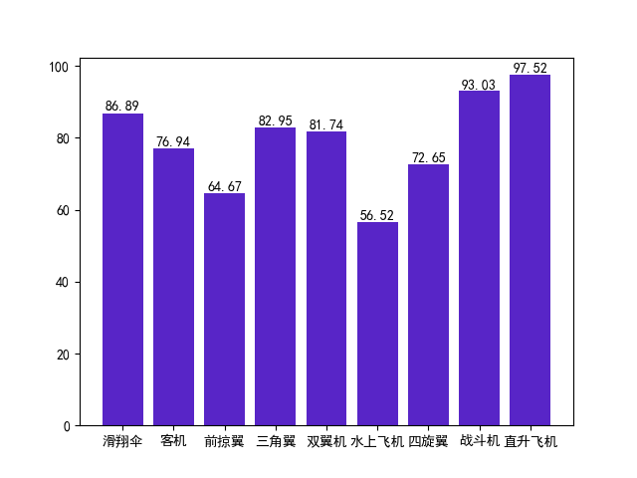
VGG11——每类航空器得分
高分：战斗机，直升飞机
低分：前掠翼，水上飞机
平均分：83.4

Slide 25
总结
数据增强通常可提升训练效果，对提高模型的鲁棒性和泛化能力有帮助，但过度的数据增强可能导致引入噪声或信息丢失
经典网络通常具有重要影响和广泛应用，但不一定适配所有数据。运用时需要根据实际需求场景，选择与数据集适配的模型并优化
空洞卷积通过扩展感受野，可以更好地捕捉到图像中的线条、细节纹理和整体形状特征。
ResNet总体训练性能好，训练时间短，参数量少，是图像分类等cv任务中的重要基础网络架构。本项目中由于性能限制，层数不深，可能无法体现出该网络的优势。
VGG网络具有不错的训练效果，但训练速度整体较慢。

Slide 26

THANKS
谢谢

